Slide 1
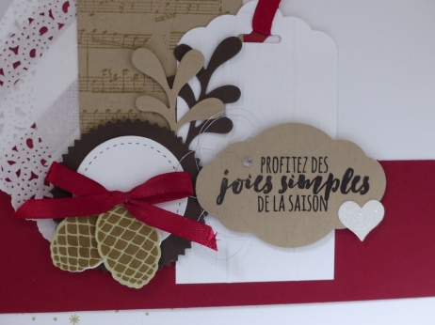
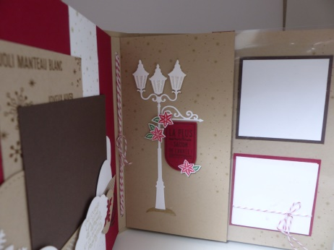
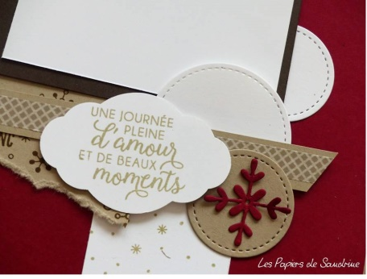
Souvenirs
Hiver
d’
Je vous propose un album 20x20 cm, dans les tons de rouge, beige, blanc, chocolat et argent.
Cet album peut contenir environs 20 photos de formats différents.
Cet album se prête facilement à des photos en noir & blanc et/ou en couleur sur le thème des vacances, paysages d’hiver ou Noël et pourquoi pas un album naissance.
Avec une structure simple et rapide à monter vous aurez tout le loisir de prendre votre temps pour décorer vos pages.
Les Papiers de Sandrine

